Slide 1
《电磁学》 静电场边值问题的唯一性定理

Slide 2

电场的确定
已知空间中的电荷分布
已知空间中各个导体的电势
+ + + + + + + + + + + +

Slide 3
静电场边值问题的唯一性定理
实际上，提出的静电学问题，大多不是已知电荷分布求电场分布，而是通过一定的电极来控制或实现某种电场分布。这里问题的出发点（已知的前提），除了给定各带电导体的几何形状、相互位置外，往往是要再给定下列条件之一：
（1）每个导体的电势U_{k}
（2）每个导体上的总电量Q_{k}
（3）以上两个条件的混合
寻求的答案则是在上述条件下的电场的恒定分布。上述条件称为“边界条件”，这类问题称为静电场的边值问题。
定理宣称：边界条件可将空间里电场的恒定分布唯一地确定下来，只有一种电场分布，既满足以上条件又满足高斯定理和环路积分定理。

Slide 4
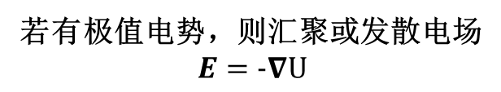
引理一：在无电荷的空间里电势不可能有极大值或极小值。

Slide 5
引理二：若所有导体的电势为0，则导体以外空间的电势处处为0。
（电势在无电荷的空间连续分布，若空间有电势>0的点，而边界又处处=0，则必然在空间出现电势的极大值，违背引理一）
推广：若所有导体的电势都为U₀，则导体以外空间的电势处处为U₀。

Slide 6
引理三：若所有导体都不带电，则各导体的电势相等。
反证法：若各导体的电势不相等，必有一个电势最高的。则这个导体上电荷不为零。
?
Max
结合引理二与引理三，在所有导体都不带电的情况下，空间各处的电势也和导体一样，等于同一常量。

Slide 7
叠加原理（给定电势）
如果：
给定每个导体的电势：第k个导体的电势为U_{I k}
空间中电势分布 （不一定是唯一的）是满足边界条件的恒定电势分布。
给定每个导体的电势：第k个导体的电势为U_{II k}
满足边界条件的空间中电势分布是 （不一定是唯一的）。
那么：
给定每个导体的电势：第k个导体的电势为 aU_{I k}+bU_{II k}
空间中电势分布 也必定满足边界条件。
特例：a=1，b=-1，U_{I k}=U_{II k}，U是满足“每个导体电势为零”边界条件的稳定电势分布

Slide 8
唯一性定理（给定电势）
如果：
给定每个导体的电势：第k个导体的电势为U_{k}
空间中电势分布 满足边界条件。
空间中电势分布 也满足边界条件。
那么：
是当所有导体的电势为U'_{k}=U_{k} - U_{k} =0时的电势分布。

Slide 9
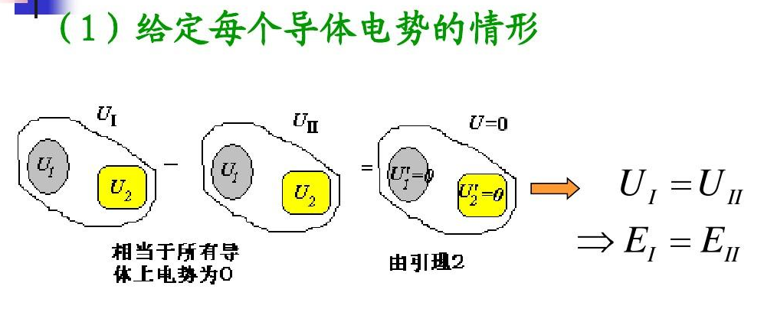

Slide 10
叠加原理（给定电荷）
如果：
给定每个导体的电荷：第k个导体的电荷为Q_{I k}
空间中电势分布 （不一定是唯一的）是满足边界条件的恒定电势分布。
给定每个导体的电荷：第k个导体的电荷为Q_{II k}
空间中电势分布 （不一定是唯一的）是满足边界条件的恒定电势分布。
那么：
给定每个导体的电荷：第k个导体的电荷为 aQ_{I k}+bQ_{II k}
空间中电势分布 必定满足边界条件。

Slide 11
唯一性定理（给定电荷）
如果：
给定每个导体的电荷：第k个导体的电荷为Q_{k}
空间中电势分布 满足边界条件。
空间中电势分布 也满足边界条件。
是所有导体都不带电时的解。
那么：

Slide 12
混合边界条件
有N个导体是给定电势：第k个导体的电势为U_{k}
有M个导体是给定电荷：第i个导体的电荷为Q_{i}
空间中电势分布 满足边界条件。
空间中电势分布 也满足边界条件。
把以上U_{k}改为-U_{k} ，Q_{i} 改为-Q_{i} 则
空间中电势分布 满足边界条件。
空间中电势分布 也满足边界条件。
Notes:
取无穷远处电势为零。

Slide 13
叠加原理→唯一性定理 （选择无穷远处为电势零点）
有N个导体是给定电势：第k个导体的电势为U_{k} - U_{k}
有M个导体是给定电荷：第i个导体的电荷为Q_{i} - Q_{i}
空间中电势分布 满足边界条件。
如果导体间的电势不全相等，则电势最高、最低的导体中必有一个电荷为零，得出下面的矛盾：
Max
Max
Q=0
U>0
Q=0
U<0
Min
Min
Q=0
U>0
Q=0
U<0

Slide 14
可见，所有导体电势相等。
由引理二：

Slide 15
唯一性定理表明
一旦找到某种电荷分布，既不违背导体平衡特性，又是物理实在，则这种电荷分布就是唯一可能的分布。空间电场的分布也是唯一的。（情不知所起，一往而深；找到一个，就是唯一）

Slide 16
静电场边值问题的唯一性定理
给定下列条件之一
（1）每个导体的电势U_{k}
（2）每个导体上的总电量Q_{k}
（3）以上两个条件的混合
便可将空间中静电场的分布唯一地确定下来。
只有一种电场分布，既满足以上条件又满足高斯定理和环路积分定理。

Slide 17
《电磁学》 静电场边值问题的唯一性定理

Slide 18
静电场边值问题的唯一性定理
实际上，提出的静电学问题，大多不是已知电荷分布求电场分布，而是通过一定的电极来控制或实现某种电场分布。这里问题的出发点（已知的前提），除了给定各带电导体的几何形状、相互位置外，往往是要再给定下列条件之一：
（1）每个导体的电势U_{k}
（2）每个导体上的总电量Q_{k}
（3）以上两个条件的混合
寻求的答案则是在上述条件（边界条件）下的电场的恒定分布。这类问题称为静电场的边值问题。
定理宣称：边界条件可将空间里电场的恒定分布唯一地确定下来，只有一种电场分布，既满足以上条件又满足高斯定理和环路积分定理。

Slide 19
唯一性定理应用于求解电场

Slide 20
镜像法/电像法 P70
求解电势：泊松方程+边条件
分离变量。。。
简单的问题能否有简单的解法？
+
d

Slide 21
用导体内某个或几个假想电荷的电势来代替导体表面的感应电荷的电势。
注意：
这种替代没有改变求解区域的电荷分布。
替代之后要能满足边条件。
静电场问题的唯一性定理。
- - - - - - - - - - -
d
+
-
d
+
d

Slide 22
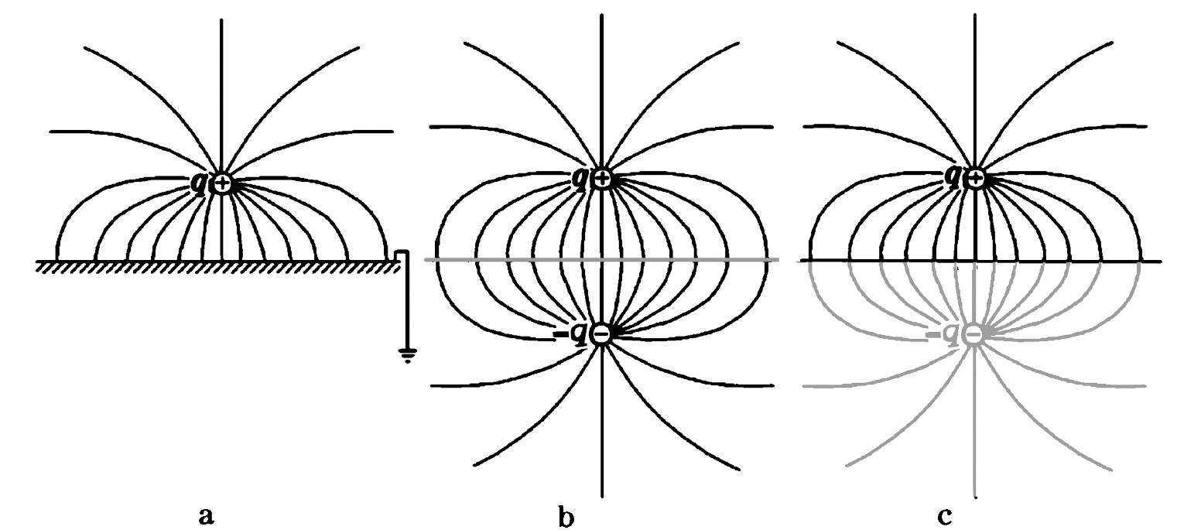
电像法——解静电问题的一种特殊方法
在一接地的无穷大平面导体前有一点电荷q求空间的电场分布和导体表面上的电荷分布
基本思想：利用唯一性定理，边界条件确定了，解是唯一的，可以寻找合理的试探解
像电荷

Slide 23
例1
P
r'
r
+

Slide 24
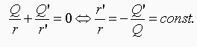
例2
真空中有一半径为R₀的接地导体球，距球心为a(a>R₀)处有一点电荷Ｑ，求空间各点的电势。
边界条件：球面上任一点Ｐ处
选Ｑ'的位置使△OQ'P∽ △OPQ
两三角形相似的条件为
P
R₀
r
r'
Q
b
Q'
a

Slide 25
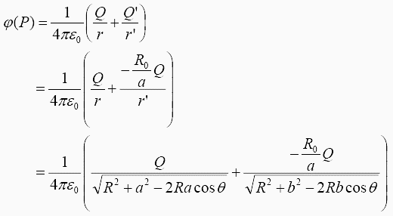
电势
P
r
r'
Q
b
Q'
a
作业:求导体球上的真实电荷分布。

Slide 26
例3
如上例，但导体球不接地而带电荷Q₀，求球外电势。
条件：
（１）球面仍为等势面；
（２）假想电荷总量为Q₀。（高斯定理）
在球心处再放一个假想电荷Q₀-Q'
R₀
Q
b
Q'
a

Slide 27
总结
镜像法适用于：求解区域内只有一个或几个点电荷，区域边界是导体或介质界面。
方法：用导体内某个或几个假想电荷的电势来代替导体表面的感应电荷的电势。
要点：
这种替代没有改变求解区域的电荷分布。
替代之后要能满足边条件。

Slide 28
作业
d₁
求电势。
-q
-
d₀
d₂
+
q

Slide 30
问题：一个电子与无限大理想金属平面的距离为 d 时，它的势能是多少？

Slide 31
简单解法
+
-
d
d
？

Slide 32
从势能的定义出发
势能的定义：把电子从该处移到无穷远处电场力做的功。
电子受到的力
ｚ
+
z₀
z₀
-
电子的势能

Slide 33
附录

Slide 34
给定边条件，求解静电场的方法
解泊松方程
《电动力学》中讲
共形变换
现在介绍
有限元
计划在讲完电介质后讲

Slide 35
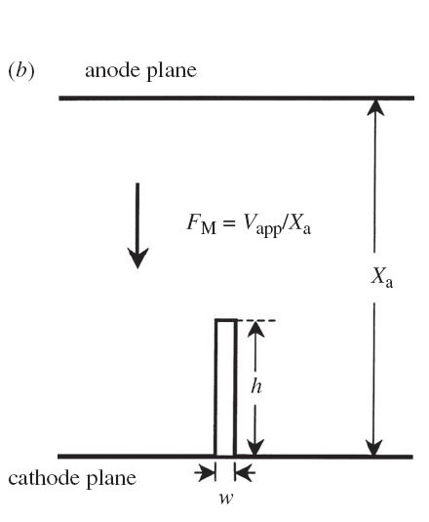
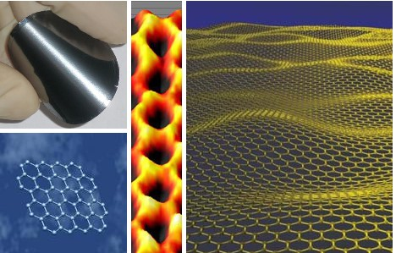
外电场下石墨烯周围的电场分布

Slide 36
什么是共形变换?
把平面当成复数域，则任何解析函数都是平面到平面的共形变换。
共形变换的性质：能保持拉普拉斯方程不变。

Slide 37
共形变换
Notes:
由于对称性，只需考虑右半平面。

Slide 38
共形变换
求阴极上的电荷分布？

Slide 39
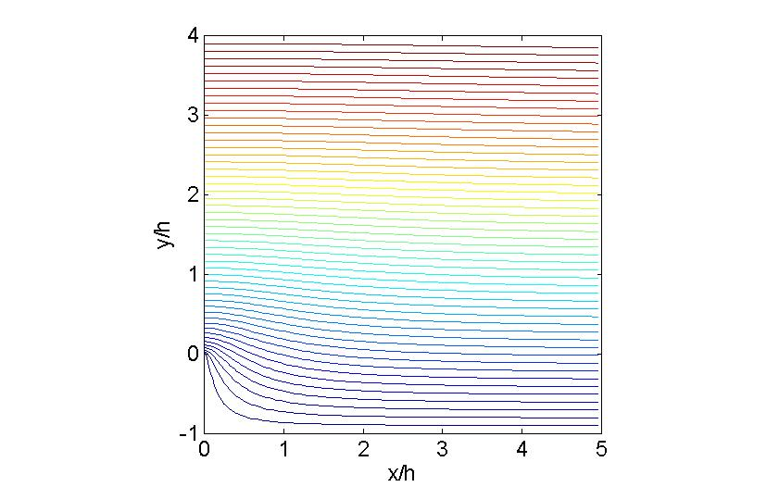
+

Slide 40
大作业（一）(5分)
用共形变换方法求下面二维问题的电势分布，推荐的参考资料：（１） Tobin A. Driscoll and Lloyd N. Trefethen, 《Schwarz–Christoffel Mapping》（２） http://www.math.udel.edu/~driscoll/software/ （３）《数学物理方法》保角变换（４）复分析基础及工程应用（原书第3版）.机械工业出版社
Notes:
SC变换给出了任意多边形到上半平面的一一解析函数。

